Slide 1
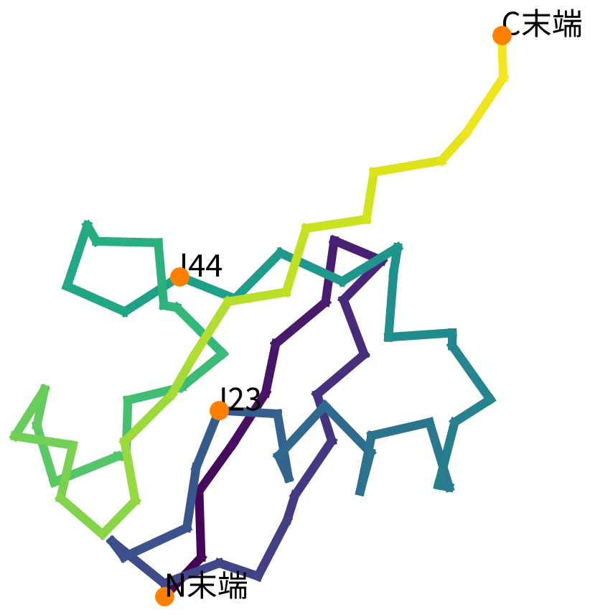

生命情報工学特論 第03回
タンパク質構造の
基礎
配列・相互作用・立体構造
松永 康佑
埼玉大学 大学院理工学研究科
理化学研究所 計算科学研究センター ｜ 2026年10月19日
図：ユビキチンのCα座標（PDB: 1UBQ）。配列順に色分け。
Notes:
埼玉大学の松永です。今日はタンパク質の構造の基礎を扱います。前回は配列や構造を集めたデータベースを紹介しました。今回は、そこにある構造の図を自分で読めるようになることが目標です。最後にはユビキチンという小さなタンパク質を実際に回して、配列のどこが近づいているかを確かめます。今日の構造の見方は、次回の言語モデルが何を学んでいるのかを考えるための準備にもなります。

Slide 2
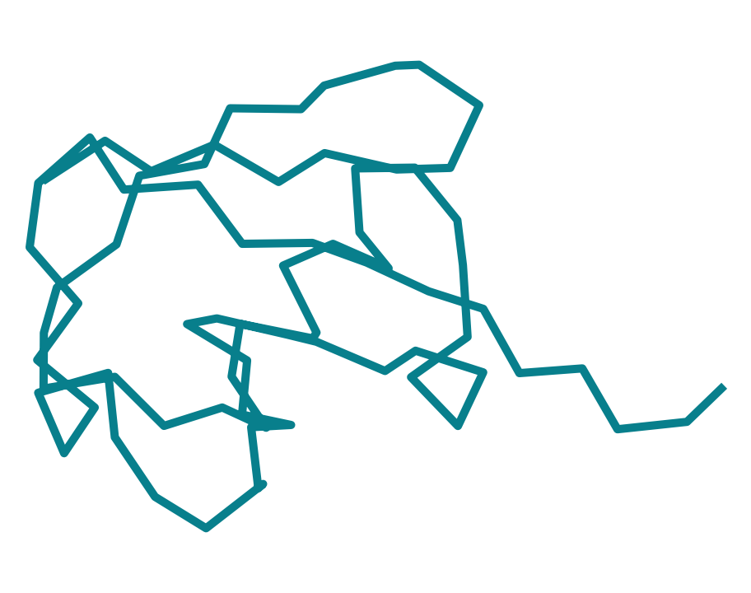
導入
配列が折りたたまれて立体構造になる
タンパク質は、アミノ酸が順につながった鎖。鎖に組み込まれた各アミノ酸を「残基」と呼ぶ。
左は76残基からなるユビキチン。一本の鎖が折れ曲がり、三次元の形を作っている。
配列は残基の並び順、立体構造は各原子の空間配置を表す。配列上で離れた部分も、折りたたまれると近づくことがある。
図は、各残基の主鎖にある Cα（α炭素）を配列順に結んだもの。側鎖とほかの原子は省略している。
図の線は鎖の経路を表す。紙面上の線の交差は、三次元での原子の衝突や新しい結合を意味しない。
PDB 1UBQ の Cα 座標。線は主鎖経路の近似で、化学結合そのものではない。
本編 2 / 36
Notes:
左の図はユビキチンという小さなタンパク質です。アミノ酸が順につながった一本の鎖が、三次元に折りたたまれています。鎖に組み込まれたアミノ酸を残基と呼び、このタンパク質は七十六残基からなります。配列は鎖に沿った並び順で、立体構造は各原子の空間配置です。この二つを区別すると、配列で離れた部分が空間では近づくことも理解できます。図は一残基につきアルファ炭素を一点選んで結んだ表示です。まず、この鎖を作るアミノ酸と結合から確認します。

Slide 3
見通し
今日の流れと到達目標
アミノ酸と相互作用 → 二次構造 → 立体構造 → 構造データ
主鎖と側鎖、二次構造と複数の鎖の集まりを区別する。
構造と接触マップを対応させ、観察を相互作用と結び付ける。
座学 60 分／構造を操作する演習 20 分。演習は成績評価に用いない。
本編 3 / 36
Notes:
最初に、タンパク質を作る共通の骨格と、それぞれのアミノ酸で違う部分を確認します。次に、その骨格が作るヘリックスやシートを見ます。続いて、それらが空間でどう組み合わさるかを考えます。最後に、構造がどのようなデータとして保存されているかを確認します。具体例を図と対応させながら説明します。演習は成績のためではありません。表示を変えて、予想と違うところを見つけ、なぜそう見えるかを説明する時間です。

Slide 4
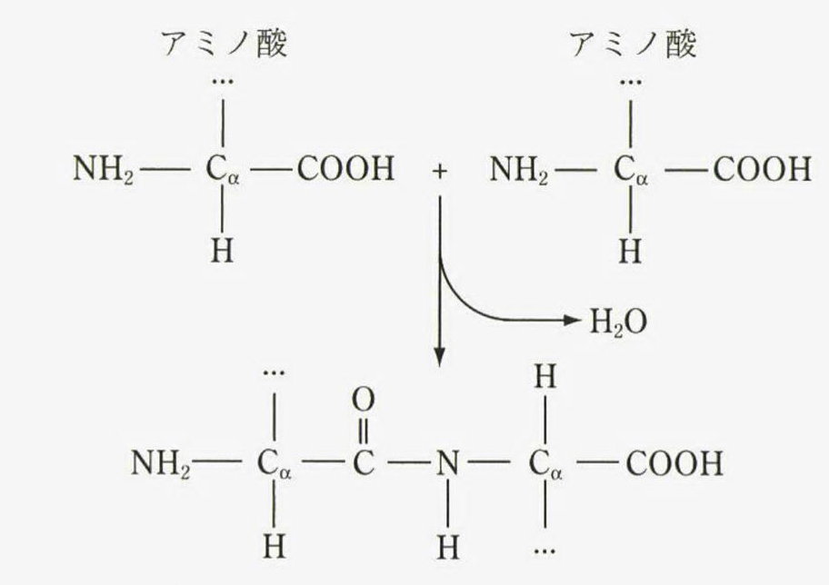
分子の基本
アミノ酸は共通の骨格を持つ
α 炭素に、アミノ基・カルボキシ基・水素・側鎖が結合する。
側鎖 R の違いが、電荷・大きさ・水との相互作用を変える。
通常のリボソームで作られるタンパク質は主に L 体。Gly は不斉炭素を持たない。
図では上段の二つのアミノ酸が、下段のペプチドとしてつながる。R は側鎖一般の記号であり、特定の原子を表さない。
Gly の側鎖は H。そのため Cα には同じ置換基が二つあり、ほかの多くのアミノ酸のような鏡像の区別が生じない。
図：Kuriyan, Konforti & Wemmer, The Molecules of Life (2012)／昨年度教材より
本編 4 / 36
Notes:
アミノ酸の構造を全部暗記する前に、共通の部分と変わる部分を分けましょう。中央のアルファ炭素に四つのものが結び付いています。このうち側鎖と呼ぶ部分が、アミノ酸の種類によって違います。側鎖が水に触れやすいか、電荷を持つか、大きいか小さいかが、構造を考える手掛かりになります。立体配置にも規則がありますが、自然界のアミノ酸がすべてエル体という意味ではありません。グリシンは側鎖が水素なので、この位置で鏡像異性体を区別できません。

Slide 5
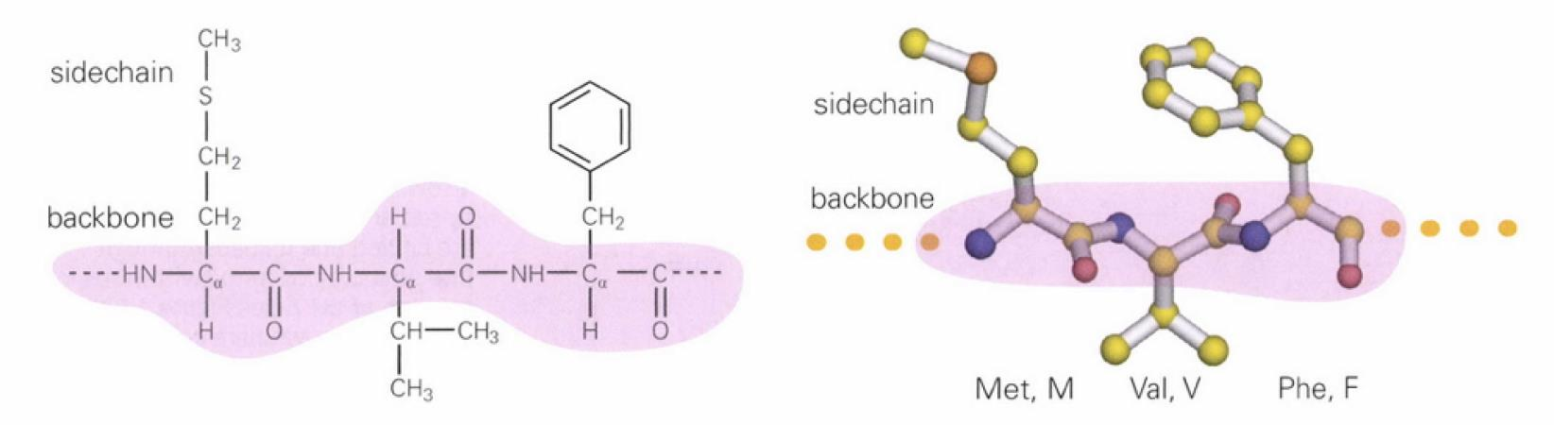
分子の基本
ペプチド結合で一本の鎖になる
隣り合うアミノ酸の C–N 結合がペプチド結合。 主鎖は N–Cα–C の繰り返し。側鎖は Cα から分かれる。
配列は N 末端から C 末端へ読む。 図の紫色が主鎖、そこから分かれる部分が側鎖。Met–Val–Phe は同じ主鎖を共有し、側鎖だけが異なる。 ペプチド結合はカルボニル炭素 C と次の残基の N をつなぐ。残基とは、この鎖に組み込まれたアミノ酸の単位。
図：Kuriyan, Konforti & Wemmer, The Molecules of Life (2012)／昨年度教材より
本編 5 / 36
Notes:
図の繰り返している部分を追ってください。窒素、アルファ炭素、カルボニルの炭素が並んでいて、これが主鎖です。主鎖から横に出ている部分が側鎖です。同じ主鎖があるため、異なる配列でも共通の二次構造を作れます。一方で側鎖の違いによって、好まれる環境は変わります。配列を書くときには向きがあり、アミノ末端からカルボキシ末端へ読みます。図を見るときにも、どちらへ鎖をたどっているかを確かめてください。

Slide 6
分子の基本
主鎖は自由には回転しない
ペプチド結合は部分的な二重結合性を持ち、ほぼ平面を作る。
主な回転は N–Cα と Cα–C のまわりで起こる。
原子どうしが重なる向きは取りにくい。これが構造を制限する。
回転しやすい二つの結合が平面どうしの向きを変える。主鎖全体が同じ平面に乗るという意味ではない。
原子の大きさによる制限と水素結合の組合せが、繰り返し現れるヘリックスやシートの形につながる。
図：Kuriyan, Konforti & Wemmer, The Molecules of Life (2012)／昨年度教材より
本編 6 / 36
Notes:
針金のようにどこでも自由に曲がれると考えると、タンパク質の形を理解しにくくなります。ペプチド結合の周囲はほぼ平面で、回転しやすさが結合ごとに違います。また、回せる結合でも原子がぶつかる向きは取りにくいです。そのため、一本の鎖が取り得る形には初めから制約があります。ヘリックスやシートがよく現れる背景には、この幾何学的な制約と水素結合の両方があります。

Slide 7
相互作用
電荷は整数だけではない
共有結合の電子は、原子間で均等に分布するとは限らない。
O や N を含む結合には部分電荷が生じやすい。
水も極性分子。タンパク質と水の両方の相互作用を考える。
共有結合は原子が電子を共有してできる結合。電子を引きつける強さが異なると、片側がわずかに負、反対側がわずかに正になる。
形式電荷は結合の電子を規則に従って割り当てた整数。部分電荷は電子密度の偏りをモデル化する量で、割り当て方によって値が変わる。
本編 7 / 36
Notes:
イオンのように全体として電荷を持っていなくても、分子の中で電子が偏ることがあります。この偏りを部分電荷として考えます。タンパク質の主鎖には酸素や窒素があり、側鎖だけでなく主鎖も水と相互作用します。ここで重要なのは、タンパク質だけを取り出して考えないことです。水中で内部に入る部分は、それまで水と作っていた相互作用を失うかもしれません。新しくできる相互作用だけを数えればよいわけではありません。

Slide 8
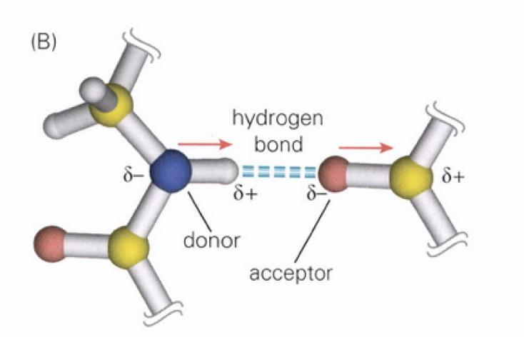
相互作用
水素結合には相手と向きがある
供与体 D–H の水素と、受容体 A が関わる相互作用。
主鎖では N–H が供与体、C=O の O が受容体になる。
部分電荷どうしの相互作用すべてを、水素結合とは呼ばない。
D は供与体側の原子、H はその原子に結合した水素、A は受容体。図の点線は共有結合の鎖とは区別する。
水素結合は距離だけでなく向きにも依存する。Cα どうしが近いという条件だけでは、供与体・受容体・水素の向きは分からない。
図：Kuriyan, Konforti & Wemmer, The Molecules of Life (2012)／昨年度教材より
本編 8 / 36
Notes:
水素結合の図で、水素を持つ側と、電子を受け入れる相手の位置を見てください。主鎖では、窒素に結び付いた水素と、別の場所のカルボニル酸素がよく組になります。単に正と負が引き合っているという説明だけでは、なぜ特定の向きや距離が好まれるかを説明できません。水とも水素結合を作るので、折りたたみによってタンパク質内部に結合ができたときには、水との結合がどう変わったかも考える必要があります。

Slide 9
相互作用
側鎖の性質を水との関係で読む
疎水性：Leu・Ile・Val など。非極性の側鎖が水に露出しにくい傾向。
極性：Ser・Thr・Asn など。水素結合を作れる。
荷電：Asp・Glu、Lys・Arg など。電荷状態は pH に依存する。
非極性は電子の偏りが小さいこと、極性は偏りを持つこと。水も極性を持つため、側鎖の性質によって水との接し方が変わる。
疎水性は「水から力で押し返される」という単純な説明ではない。水を含めた系全体で、どの配置が安定かを考える。
本編 9 / 36
Notes:
側鎖は、水との関係を考えると整理できます。ロイシンやイソロイシンは非極性の部分が多く、水溶性タンパク質では内部に集まりやすいです。セリンやスレオニンは水素結合に関わる基を持ちます。アスパラギン酸などの電荷も重要ですが、電荷状態は周囲の条件によって変わります。この分類は絶対的な配置のルールではありません。表面にも疎水性の部分があり、ほかの分子を認識する場所になることがあります。

Slide 10
相互作用
Ile と Lys の水との相互作用
Ile の側鎖は非極性。水溶性タンパク質では、水に触れる面を減らすよう内部に集まりやすい。
Lys の側鎖は通常の生理的な pH で正に帯電し、水と相互作用しやすいため表面に多い。
これは傾向であり、各残基の位置は周囲の原子や水との相互作用によって変わる。
本編 10 / 36
Notes:
イソロイシンとリシンを比べます。イソロイシンの側鎖は非極性で、水溶性タンパク質では内部に集まる傾向があります。リシンは通常の生理的なピーエイチで側鎖が正に帯電し、水に触れる表面で安定化されやすい残基です。どちらも絶対的な配置規則ではありません。次のスライドで、内部の荷電基や表面の非極性側鎖が生じる条件を説明します。

Slide 11
確認
埋もれることにも条件がある
Ile は内部に集まりやすく、Lys は水に触れやすい。これは傾向。
内部の極性基は、水素結合などの相手があると安定化し得る。
膜タンパク質の外側は脂質に接するため、水溶性タンパク質とは環境が違う。
内部に荷電基を埋め込むと、水による安定化を失うことがある。その損失を、近傍の反対符号の電荷や水素結合などが補う場合がある。
「どこに置くか」は相手の残基・水・脂質との関係で決まる。アミノ酸の分類だけから各残基の位置を一意には決められない。
本編 11 / 36
Notes:
基本的な予想は、イソロイシンが内部、リシンが表面です。ただし重要なのは理由と条件です。タンパク質の内部でも、極性基どうしが適切な相手を作れば安定化できます。逆に内部に相手のない極性基を閉じ込めると、不利になる場合があります。膜タンパク質では、外側が水ではなく脂質の疎水的な部分に接しています。同じアミノ酸でも、置かれる環境によって意味が変わります。

Slide 12
二次構造
二次構造は主鎖の規則的な配置
代表例は α ヘリックスと β シート。主鎖の配置と水素結合で特徴づける。
側鎖の種類は形成しやすさに影響するが、定義そのものではない。
ループやターンも立体構造をつなぐ重要な部分。
主鎖の同じ配置が繰り返されると、離れた残基の間でも水素結合の位置関係に規則性が現れる。
ループはヘリックスやシートをつなぐ部分であり、構造がないという意味ではない。分子の認識や構造変化にも関わる。
本編 12 / 36
Notes:
二次構造は、まず主鎖を見て分類します。らせん状のアルファヘリックスと、伸びた鎖が並ぶベータシートが代表です。どちらも主鎖の水素結合に規則性があります。側鎖が違っても共通の骨格があるから、同じ種類の二次構造を作れるわけです。また、規則的でない部分を全部無意味なつなぎ目と考えないでください。ループやターンの位置と長さが、構造全体の形や分子との結合に関わることもあります。

Slide 13
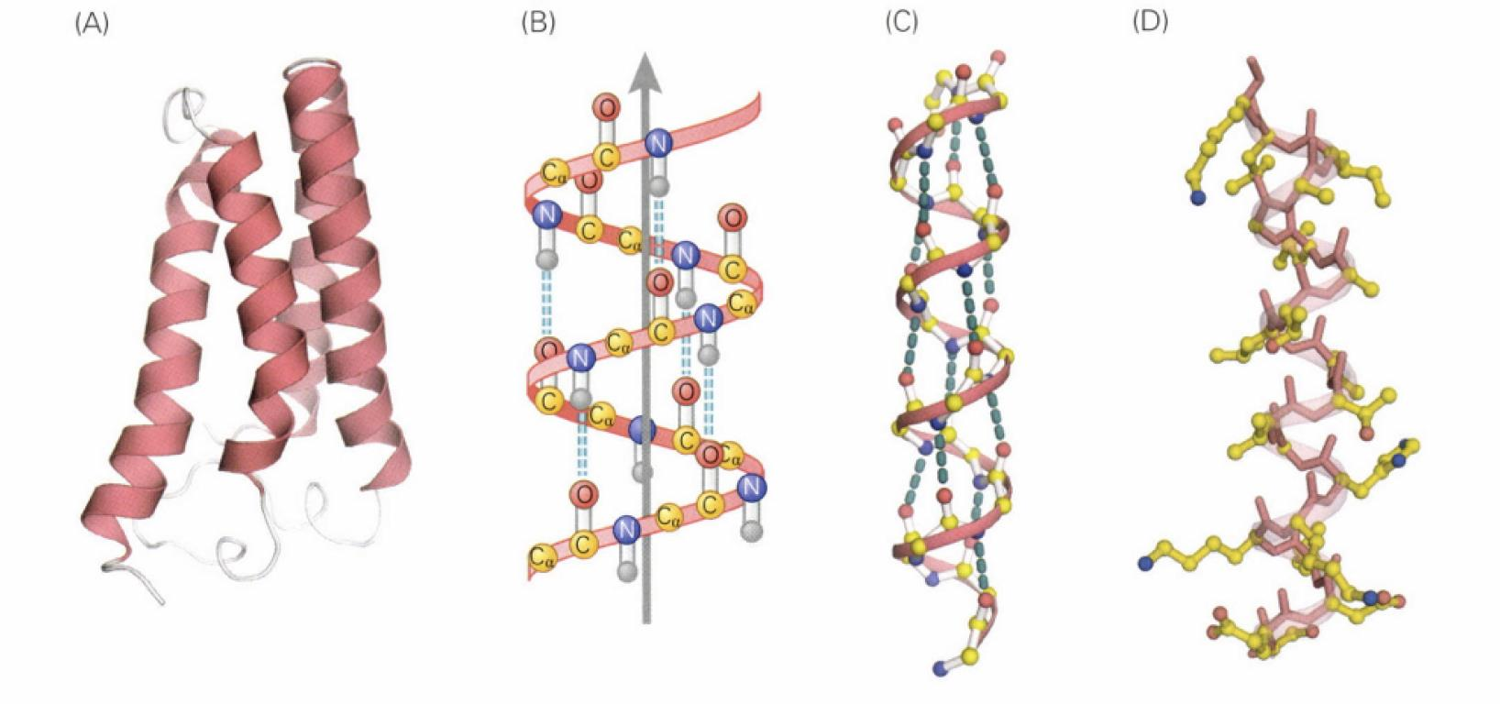
二次構造
α ヘリックスは一本の鎖のらせん
残基 i の C=O と、i+4 の N–H が水素結合を作る。
標準的な α ヘリックスは右巻きで、約 3.6 残基で 1 回転。 側鎖はらせんの外側へ向く。
1回転 360° を約 3.6 残基で分けるので、残基ごとの回転は約 100°。水素結合の i→i+4 と、1回転の残基数は異なる量。
図：Kuriyan, Konforti & Wemmer, The Molecules of Life (2012)／昨年度教材より
本編 13 / 36
Notes:
図の中で主鎖を一本たどってみましょう。ヘリックスは、何本もの鎖を束ねたものではありません。一本の鎖がらせんを作っています。ある残基のカルボニル酸素から四つ先の残基の窒素についた水素へ、規則的に水素結合が伸びます。側鎖は外側へ出るので、側鎖の並び方によって、ヘリックスの片面が疎水的、別の面が極性という配置も作れます。主鎖の形と側鎖の向きを分けて見てください。

Slide 14
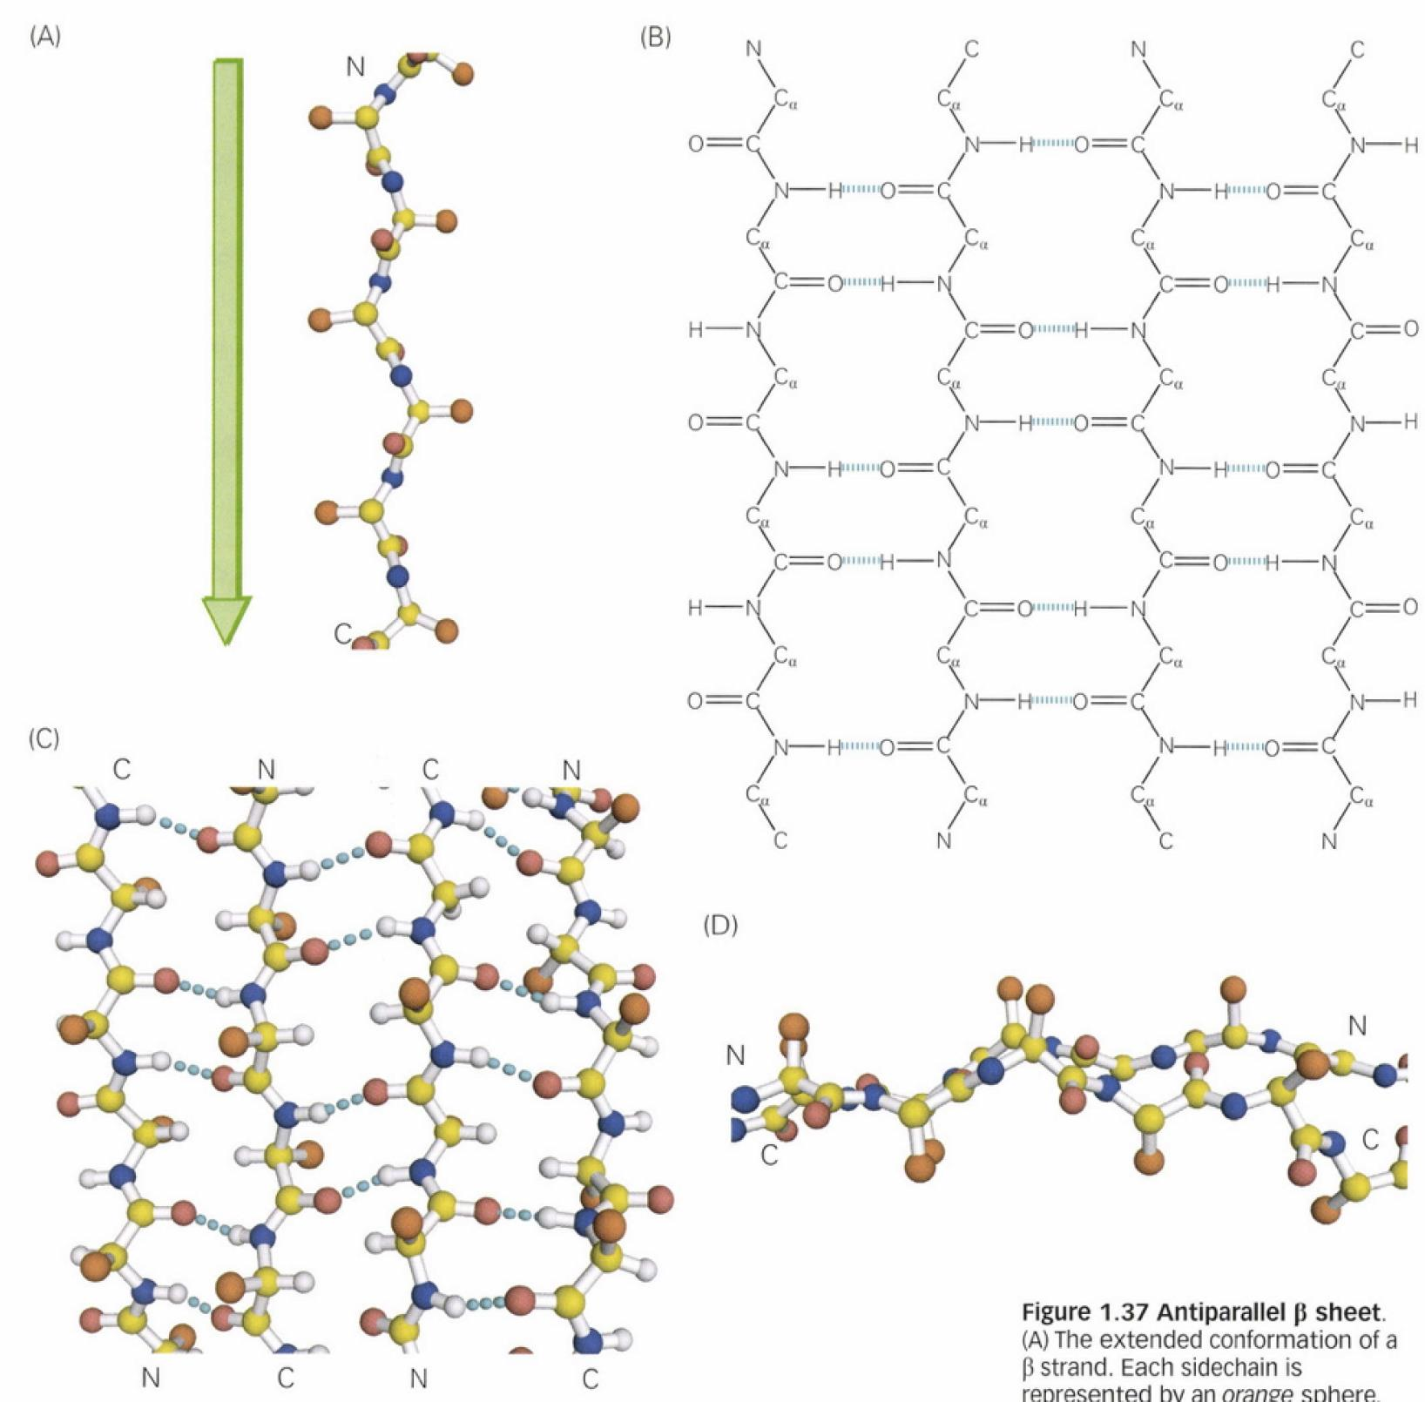
二次構造
β シートは伸びた鎖が並ぶ
(A)
β ストランド間で、主鎖の水素結合ができる。
逆平行：隣り合うストランドの N→C の向きが逆。
同じ一本の鎖の、配列上で離れた部分も隣り合える。
図：Kuriyan, Konforti & Wemmer, The Molecules of Life (2012)／昨年度教材より
本編 14 / 36
Notes:
ベータストランドは比較的伸びた主鎖の部分です。それらが並んで水素結合を作るとシートになります。図の矢印は、鎖を読む向きです。隣の矢印が反対向きなら逆平行と呼びます。ここでも、隣り合うストランドが必ず別のタンパク質鎖とは限りません。一本の鎖が折り返して、配列上では離れた部分が隣になることがあります。導入で見た、鎖が折りたたまれることの具体例です。

Slide 15
二次構造
βシートを原子と横からの表示で見る
左（C）：主鎖を原子で表し、隣のストランドとの水素結合を点線で示す。側鎖の多くは省略されている。
右（D）：横から見ると主鎖のひだが分かる。側鎖はシートの上側と下側へ交互に向く。
図：Kuriyan, Konforti & Wemmer, The Molecules of Life (2012)／昨年度教材より／Fig. 1.37 C・D
本編 15 / 36
Notes:
左の原子表示で、隣のストランドをつなぐ水素結合をたどります。点線は共有結合の主鎖とは違います。右はシートを横から見た図です。主鎖は平らな板ではなく、ひだのある形をしていて、側鎖が両側へ交互に出ています。前のページの化学式と、ここで示した同じ結合の位置を対応させてください。

Slide 16
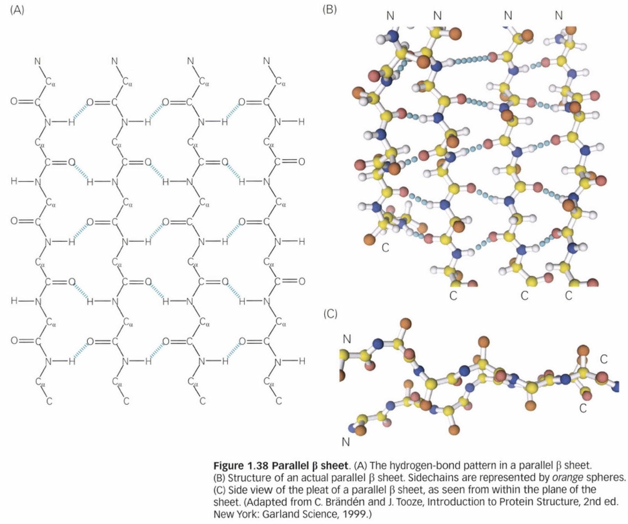
二次構造
平行と逆平行は鎖の向きで区別
平行：隣り合うストランドの N→C が同じ向き。
側鎖はシートの両側に交互に出る。
β シートは通常ねじれており、平らな板とは限らない。
図：Kuriyan, Konforti & Wemmer, The Molecules of Life (2012)／昨年度教材より
本編 16 / 36
Notes:
平行シートでは、隣り合うストランドの向きが同じになります。水素結合の線だけを見るより、まず主鎖の方向を確認すると区別しやすいです。側鎖は、一つおきにシートの上と下へ出ます。このため、配列の一文字おきの性質が、シートの表裏の性質に関わります。図は見やすく平らに描くことがありますが、実際の構造はねじれています。模式図の形と、座標から見える形を区別しましょう。

Slide 17
二次構造
水素結合の番号と向きを読む
α ヘリックスでは、残基 i の C=O と残基 i+4 の N–H が水素結合を作る。10番目なら相手は14番目。
逆平行 β シートでは、隣接するストランドの N→C の向きが逆になる。一方を右向きに描けば、相手は左向き。
どちらの二次構造でも、基本となる水素結合は主鎖の C=O と N–H の間にできる。
本編 17 / 36
Notes:
アルファヘリックスでは、十番目のカルボニル基と十四番目のエヌエイチが水素結合を作ります。四つ後というのは配列番号の差です。逆平行ベータシートでは、隣り合うストランドの向きが逆になります。右向きの矢印の隣に左向きの矢印を置くと、この関係が表せます。どちらも側鎖ではなく、主鎖のカルボニル基とエヌエイチの関係を見ています。

Slide 18
確認
主鎖の形を番号で説明できる
α ヘリックス：10 番目の C=O と 14 番目の N–H。
逆平行 β シート：隣の矢印は左向き。
どちらも主鎖が関わる水素結合。側鎖の並びが周囲の性質を変える。
残基番号 i は鎖に沿った位置を数える。i+4 は四つ後の残基であり、空間的に「4 Å 離れる」という意味ではない。
β シートの矢印は各ストランドの N→C の向き。平行・逆平行は隣同士の矢印で判断し、紙面の上下や左右では決まらない。
本編 18 / 36
Notes:
ヘリックスの答えは十四番目です。十から四つ先を数えます。シートでは、最初の矢印が右向きなら、逆平行の相手は左向きです。ここまでの二つの二次構造は、どちらも主鎖の配置で説明できます。側鎖の違いは、どのような環境と接するか、どの構造を取りやすいかに関わります。これで、リボン図を見たときに、らせんと矢印が何を省略して表しているかが分かるようになります。

Slide 19
立体構造
三次構造は鎖全体の空間配置
二次構造とループが組み合わさり、鎖全体の形を作る。
リボン表示は主鎖の経路を強調する。原子表示は側鎖や詰まり方を示す。
ここに示す線は Cα の経路。原子や水素結合そのものではない。
一次構造は残基の並び、二次構造は主鎖の局所的な繰り返し、三次構造は一本の鎖の全体的な配置を表す。
表示を変えても同じ原子座標を見ている。リボンだけでは、側鎖の大きさや原子が密に詰まる様子は省略される。
PDB 1UBQ の Cα 座標。線は主鎖経路の近似で、化学結合そのものではない。
本編 19 / 36
Notes:
いよいよ鎖全体を見ます。ヘリックス、シート、ループが空間で組み合わさったものが三次構造です。左は原子のすべてを表示せず、アルファ炭素の位置を結んだものです。簡単な線でも、配列で離れた部分が近づいている様子は分かります。一方で、水素結合や側鎖の接触を読むには原子の表示が必要です。表示方法によって、見えることと省略されることが変わります。

Slide 20
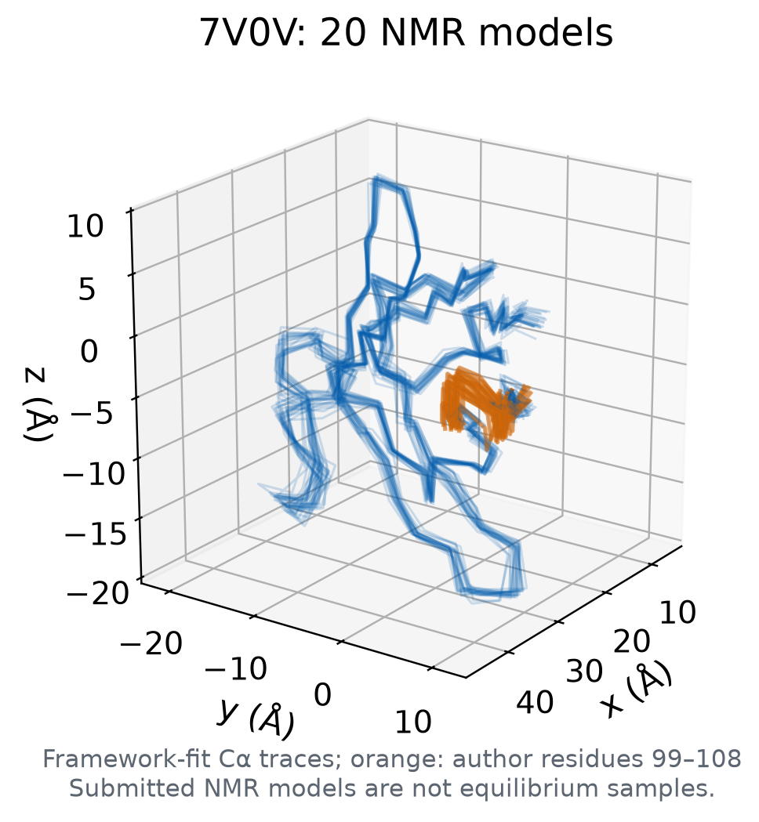
01 構造を何で表すか
全原子・主鎖・Cαは異なる解像度
全原子は側鎖の向きや衝突まで評価できますが、水素の付加や命名の違いを処理する必要があります。主鎖N–Cα–C–Oはペプチド面の向きも残します。
Cαだけなら原子対応が簡単で高速です。一方、同じCα配置から複数の側鎖配置が生じ、ペプチド面や水素結合を一意には決められません。
表示で省いた原子が、分子から消えたわけではありません。Cαの図で分かる全体の形と、全原子で確かめる側鎖の配置を区別します。
出典：RCSB PDB / wwPDB
本編 20 / 36
Notes:
全原子は側鎖の向きや衝突まで評価できますが、水素の付加や命名の違いを処理する必要があります。主鎖N–Cα–C–Oはペプチド面の向きも残します。
Cαだけなら原子対応が簡単で高速です。一方、同じCα配置から複数の側鎖配置が生じ、ペプチド面や水素結合を一意には決められません。
表示で省いた原子が、分子から消えたわけではありません。Cαの図で分かる全体の形と、全原子で確かめる側鎖の配置を区別します。

Slide 21
立体構造
疎水性コアだけでは説明しきれない
水溶性タンパク質では、非極性側鎖が内部に集まる傾向がある。
水素結合・静電相互作用・原子の詰まり方も安定性に寄与する。
折りたたみでは、鎖と水のエントロピーも変わる。
主鎖や極性側鎖が水と作っていた相互作用も、内部へ埋もれると変わる。新しくできた結合だけを数えて安定性を判断しない。
折りたたむと鎖が取り得る配置は減る一方、水の配置も変わる。エネルギーの低下と、取り得る状態の数の両方が関わる。
本編 21 / 36
Notes:
疎水性側鎖が内部に集まることは、折りたたみを考える大切な手掛かりです。ただし、水素結合より必ず強いというような単純な順位は付けられません。水との接触が減る効果、内部で作る相互作用、原子が無理なく詰まる効果が合わさります。同時に、鎖は取り得る形が減ります。水の振る舞いも変わります。安定性を議論するときには、相互作用のエネルギーだけでなく、こうした自由度の変化を含めて考えます。

Slide 22
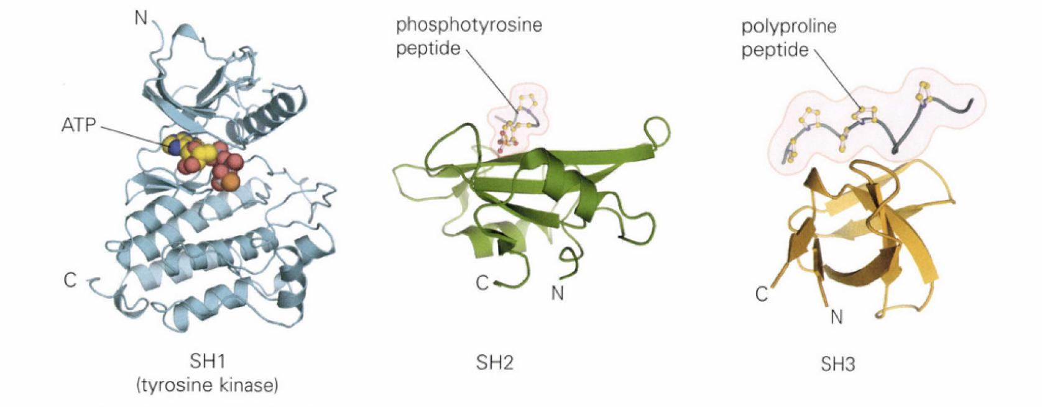
立体構造
ドメインと鎖は同じ単位ではない
鎖：ペプチド結合で連続した単位。 ドメイン：比較的まとまった構造を作る部分。1 本の鎖に複数あり得る。
複数の鎖の集合は四次構造。ドメイン数と鎖数を混同しない。 図の SH1・SH2・SH3 は異なる働きを担うドメインの例。ここで3個の図があることを、そのまま3本鎖の複合体と読まない。
図：Kuriyan, Konforti & Wemmer, The Molecules of Life (2012)／昨年度教材より
本編 22 / 36
Notes:
構造図で色の塊がいくつかあると、すべて別の鎖だと思ってしまいがちです。しかし一本の鎖が複数のまとまりを作る場合があります。このまとまりがドメインです。ドメインには構造や機能のまとまりという観点があり、単にペプチド結合が続いているかという鎖の定義とは違います。四次構造を考えるときには、まず別々の鎖が集まっているのかを確かめてください。色は表示の設定でも変わるので、色だけで断定しないことが大切です。

Slide 23
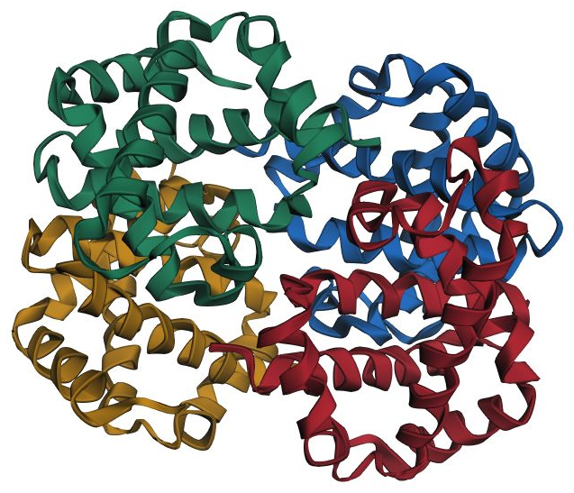
立体構造
ヘモグロビンは複数の鎖で働く
成人ヘモグロビンは、α 鎖 2 本と β 鎖 2 本からなる。
各鎖は立体構造を持ち、鎖間の接触も機能に関わる。
α 鎖・β 鎖という名前と、α ヘリックス・β シートは別の分類。
色は鎖を区別するための表示。各色の中にらせんが複数あっても、それぞれが別の鎖という意味ではない。
四次構造では、各鎖の形に加えて、どの面で接し、どう組み合わさっているかを見る。ヘモグロビンの α・β は鎖の種類を表す。
PDB 4HHB／3Dmol.js。鎖ごとの色分け。α鎖 A・C、β鎖 B・D。
本編 23 / 36
Notes:
ヘモグロビンを例に、複数の鎖を考えます。成人の主要なヘモグロビンは、アルファ鎖が二本、ベータ鎖が二本集まっています。ここで名前に注意してください。アルファ鎖だからヘリックスだけ、ベータ鎖だからベータシートという意味ではありません。鎖の名前と二次構造の分類は独立です。演習ではユビキチンの一本の鎖と切り替えて、鎖を色分けして確かめます。鎖の間の境界と、一つの鎖の内部を見分けてください。

Slide 24
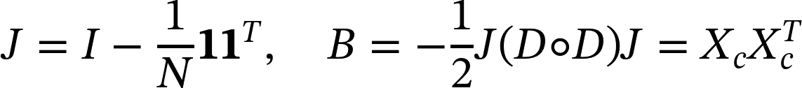
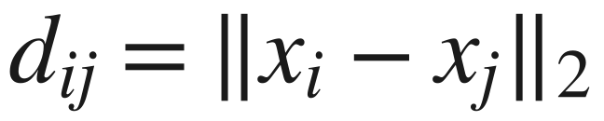
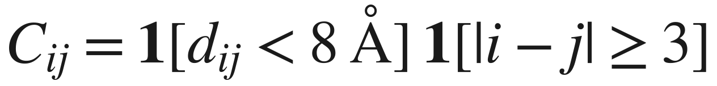
01 構造を何で表すか
距離行列は回転と並進を取り除く
x_{i},x_{j} は残基 i,j の代表点の3次元座標。ここでは同じ鎖の Cα を選ぶ。d_{ij} は2点の距離で、単位は Å。
$$d_{ij}=‖x_{i}−x_{j}‖_{2}$$
R は回転行列（R^{T}R=I）、t は並進ベクトル。差を取ると t が消え、回転も距離を変えない。
接触マップは距離を0か1へ変換した表。この演習では8 Å未満を接触とし、配列で隣接する残基対を除く。
$$C_{ij}=1[d_{ij}<8 Å] 1[|i−j|≥3]$$
1[·] は条件が真なら1、偽なら0。i,j は配列中の位置で、同じ残基に対応するCαを同じ順に並べて比較する。
d_{ij}=d_{ji} なので接触マップも対称。接触だけでは距離の値や水素結合の有無までは分からない。
出典：Mariani et al. (2013)
本編 24 / 36
Notes:
同じ鎖のCαを一残基につき一点ずつ選びます。距離は二つの座標の差の長さです。分子全体を平行移動しても差から並進が消え、回転しても長さは変わりません。接触マップでは8オングストローム未満、かつ配列上の位置の差が3以上なら1、それ以外なら0とします。角括弧の条件が成り立つとき1を返す記号を使っています。二つの条件の積なので、両方を満たすときだけ1です。距離は対称なので接触マップも対称になります。鏡像の区別や距離の実現可能性は付録に分け、授業中はここまでを確認します。

Slide 25
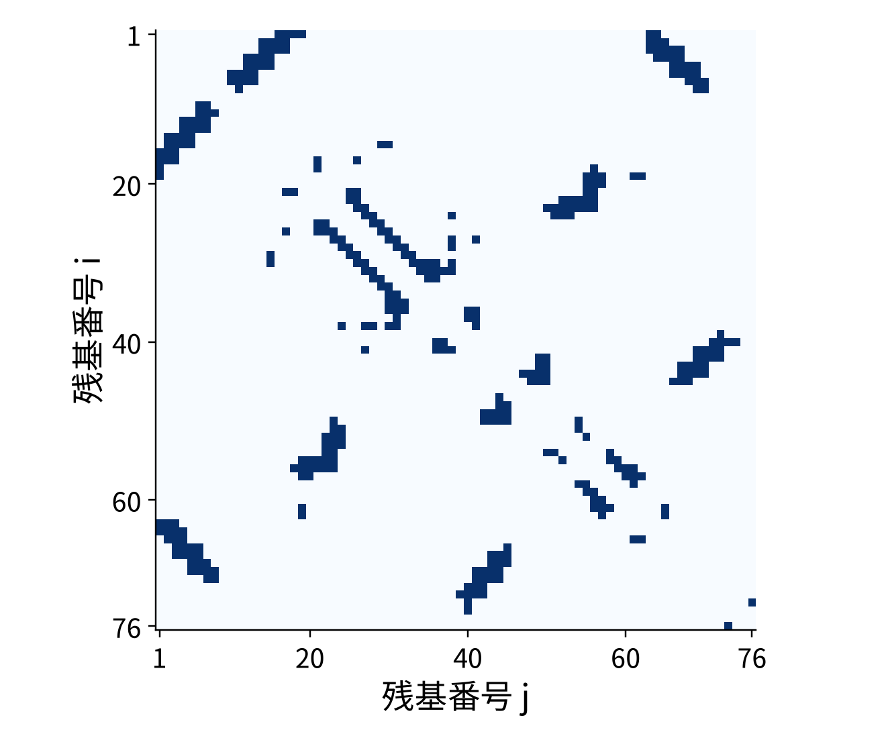
構造をデータにする
接触マップは残基対の表
縦軸と横軸は残基番号。近い残基の組に点を打つ。
この教材：Cα 間距離が 8 Å 未満、配列番号の差が 3 以上。
近接の定義は目的ごとに異なる。論文どうしで比べるときは定義を確認。
Å（オングストローム）は長さの単位で、8 Å = 0.8 nm。残基対を Cα 二点で代表させ、点間距離を閾値と比べる。
隣り合う残基は鎖として常に近いため、この教材では番号差 3 未満を除く。接触の点は水素結合そのものを示す記号ではない。
PDB 1UBQ の Cα 間距離から作図。距離 8 Å 未満、配列番号差 3 以上。
本編 25 / 36
Notes:
接触マップは、立体構造を二次元の表にしたものです。縦と横の両方に残基番号を置き、近い組に色を付けます。今回はアルファ炭素間の距離を使い、八オングストローム未満を近接とします。ただしすぐ隣の残基は主鎖でつながっていて当然近いので、番号の差が二以下の組は除いています。この定義は教材用です。研究ではベータ炭素などを使う場合もあり、同じ接触という言葉でも条件を確認する必要があります。

Slide 26
構造をデータにする
対角線から遠い点に注目する
対角線付近：配列で近い残基どうし。
対角線から遠い点：配列で離れた部分の空間的な近接。
マップは対称。近接情報だけで側鎖の向きや原子座標までは分からない。
残基 i と j の距離は、順序を逆にしても同じ。したがって接触があれば (i,j) と (j,i) の両方に点が現れる。
二次元の点の並びは、三次元でどの部分が近づいたかを圧縮して示す。距離を閾値化すると、閾値よりどれほど近いかという情報も失う。
PDB 1UBQ の Cα 間距離から作図。距離 8 Å 未満、配列番号差 3 以上。
本編 26 / 36
Notes:
対角線は、同じ残基番号どうしを結ぶ線です。その近くにある点は、配列で近い部分を表します。今日注目したいのは、そこから離れた場所に現れる点です。離れた残基が空間で近づいていることを示します。ある残基から別の残基までの距離は逆向きでも同じなので、マップは対称になります。ただし、マップから何でも分かるわけではありません。側鎖がどちらを向いているかや、水素結合を作っているかは、原子を見て確かめる必要があります。

Slide 27
接触マップ
接触マップの点を実測値で読む
1UBQ の残基5（Val）と68（His）の Cα 間距離は約5.69 Å。8 Å未満なので、(5,68) と (68,5) に接触の点が現れる。
残基5と65（Ser）の距離は約8.59 Å。この教材の定義では接触の点は現れない。
対角線から離れた点は、配列上で離れた残基が空間では近いことを表す。
Cα 間の距離だけでは水素結合の有無は決められない。供与体・受容体となる原子の種類と向きも確かめる。
本編 27 / 36
Notes:
ユビキチンの実測座標を例に説明します。五番目と六十八番目のアルファ炭素の距離は約五点六九オングストロームなので、接触ありとなります。距離は順序を入れ替えても同じなので、五と六十八、六十八と五の二点が現れます。一方、五番目と六十五番目は約八点五九オングストロームあり、今回の定義では接触しません。点はアルファ炭素間の近さだけを示し、水素結合そのものを示してはいません。

Slide 28
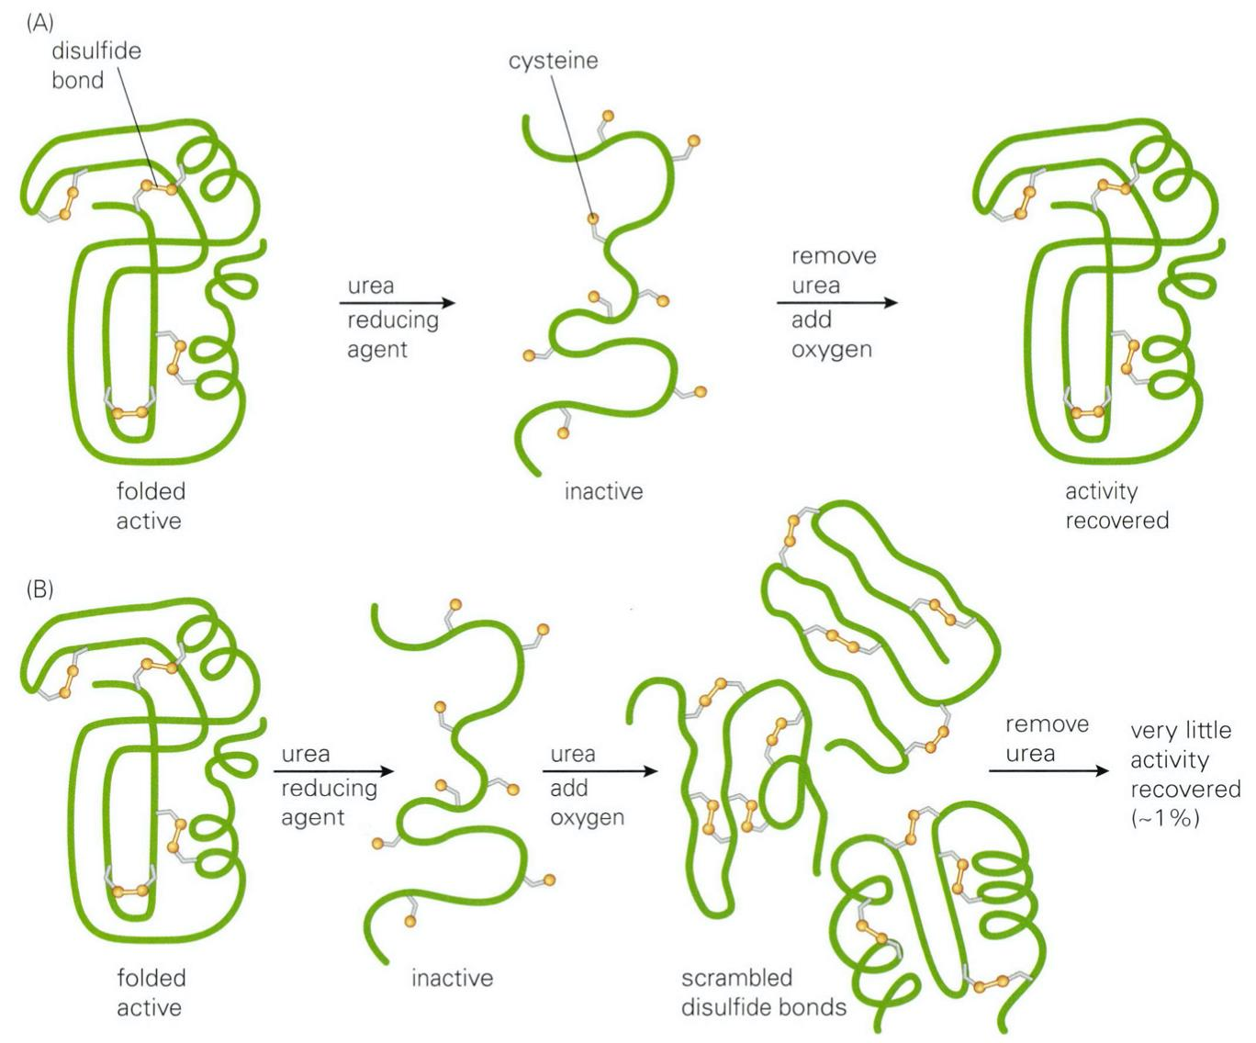
配列と折りたたみ
折りたたみを実験で確かめる
アンフィンゼンらは RNase A の変性と再生を調べた。
尿素による変性と、ジスルフィド結合の還元で活性が失われる。
適切な条件へ戻すと、構造と酵素活性が回復する。
RNase A は RNA を切断する酵素。活性の測定は、形が戻ったかを機能の側から確かめる手掛かりになる。
ジスルフィド結合は二つの Cys 側鎖の S 原子をつなぐ共有結合。水素結合や疎水性相互作用とは区別する。
図：Kuriyan, Konforti & Wemmer, The Molecules of Life (2012)／昨年度教材より
本編 28 / 36
Notes:
配列から立体構造が決まるという考えを、実験でどう確かめるかを考えます。アンフィンゼンらは、リボヌクレアーゼという酵素の構造を崩してから、元の条件へ戻す実験をしました。このタンパク質にはシステインどうしをつなぐジスルフィド結合もあります。形が崩れたときに活性が失われ、条件を戻すと活性が回復することが重要な観察です。構造を見た目だけで判断するのではなく、酵素としての働きも指標にしています。

Slide 29
配列と折りたたみ
戻す順序が結果を変える
変性条件のまま酸化すると、誤ったジスルフィド結合ができやすい。
鎖が折りたためる条件で結合を組み替えると、活性が回復する。
「4 本の S–S 結合ができた」だけでは、正しい立体構造とは限らない。
上段と下段を比べ、尿素を除く時点と酸化する時点をたどる。同じ配列でも、間違った結合の組合せに捕まることがある。
構造の安定性と、その構造へ到達する速さは別の問題。実験の処理順序は、鎖が取り得る経路を変える。
図：Kuriyan, Konforti & Wemmer, The Molecules of Life (2012)／昨年度教材より
本編 29 / 36
Notes:
同じシステインが同じ数だけあっても、どの相手と結ぶかによって結果が変わります。変性したままで結合を固定すると、天然の組み合わせとは違う結合を作りやすいのです。ここで大切なのは、共有結合ができたかどうかだけではなく、鎖全体の折りたたみとの整合性です。結合を組み替えられる条件を与えると活性が回復することから、配列と周囲の条件が、安定な構造へ向かう過程を導いていると考えられます。

Slide 30
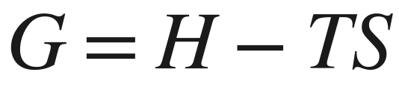
配列と折りたたみ
配列と環境が安定な構造を定める
配列は、適切な条件で天然構造へ至るための情報を持つ。
一定の温度・溶媒などの下で、自由エネルギーの低い状態が好まれる。
すべてのタンパク質が単独で速く折りたたむ、という主張ではない。
G：自由エネルギー、H：エンタルピー、T：温度、S：エントロピー。
同じ温度・圧力の下で二つの状態を比べると、Δ G = Δ H − TΔ S。相互作用による Δ H だけでなく、鎖と水を含めた Δ S を考える。
この式だけから折りたたみ速度は分からない。途中の障壁や誤った結合、ほかの分子の助けが到達時間に関わる。
$$G=H−TS$$
本編 30 / 36
Notes:
実験の解釈には条件が付きます。配列に構造を決める情報があるということは、環境に無関係という意味ではありません。温度や溶媒、酸化還元条件などが変われば、好まれる状態も変わります。また、平衡で安定な状態があることと、そこへ短時間で到達できることは別です。細胞内ではシャペロンの助けが必要な場合や、天然変性タンパク質のように一つの固定構造で表せない場合もあります。実験が支持する範囲を丁寧に読みましょう。

Slide 31
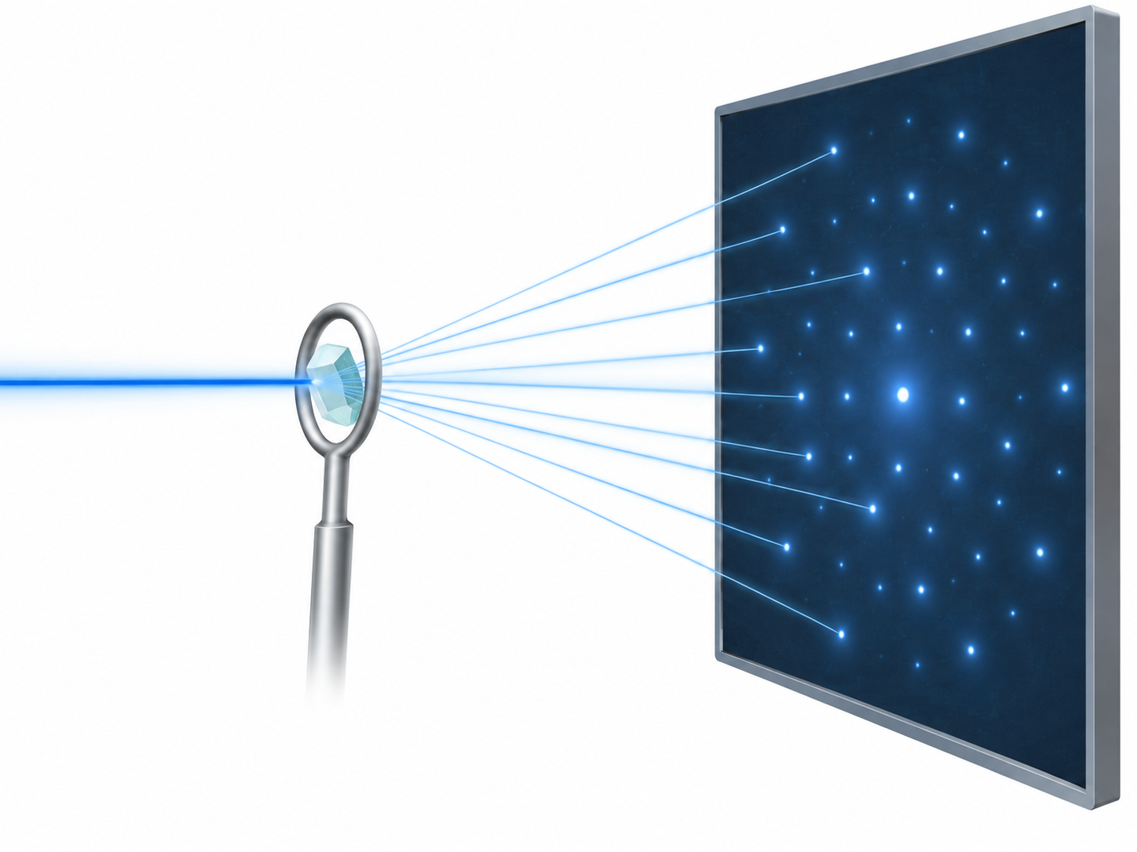
構造データ
PDB は座標と根拠を保存する
実験で観測
座標モデルを構築
PDB に登録
1UBQ ユビキチン
原子座標：x, y, z
原子・残基・鎖の識別子
分子・実験法・測定条件
検証情報と関連データ
→
→
X線結晶構造解析の模式図
1UBQ の Cα 座標を結んだ表示
画像に加えて、数値と由来を保存
Protein Data Bank：生体高分子の実験構造データベース。 原子座標に加え、分子・実験法・測定条件・検証情報を確認する。 標準形式は PDBx/mmCIF。旧 PDB 形式は固定幅の文字データ。
座標は観測を説明する構造モデルの一部。ファイルを取得したら、どの分子の、どの条件・実験法の構造かを確認する。 登録された配列と、座標が与えられた範囲は一致しないことがある。観測から位置を決められなかった部分は、座標が欠ける場合がある。
座標：RCSB PDB 1UBQ。左の実験装置はGPT Imageで作成した模式図で、実測の回折画像ではない。
本編 31 / 36
Notes:
左はX線結晶構造解析の模式図です。結晶にX線を当てると回折の斑点を観測します。検出器に原子やリボンが写るわけではなく、データを説明する原子配置を求めます。中央は、この授業で使ったユビキチンの実際のCα座標を結んだ図です。PDBには、このような座標と、分子、実験法、測定条件、検証情報などが保存されます。構造の画像だけを持ち帰るのではなく、数値と由来を一緒に確認してください。現在の標準形式はPDBx/mmCIFです。登録された配列と、実際に座標が決まった範囲が一致するとは限りません。

Slide 32
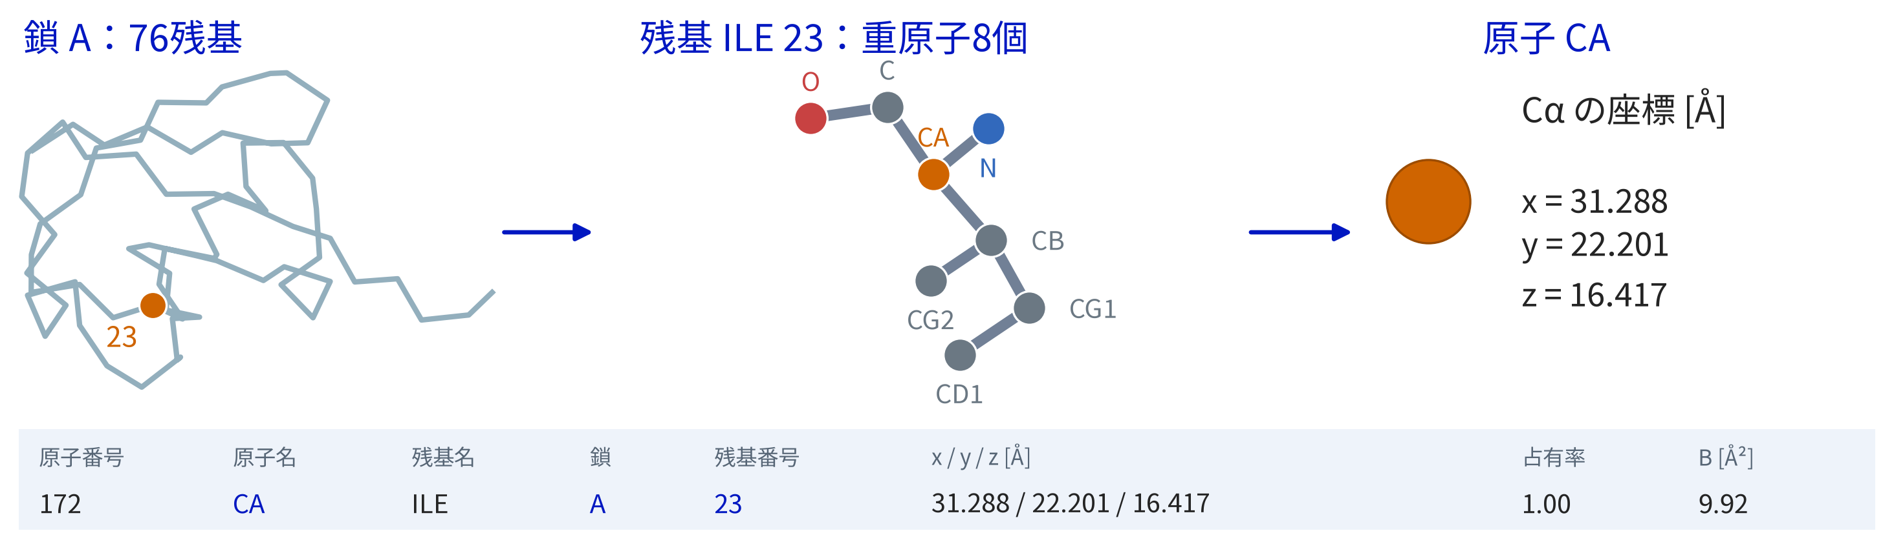
構造データ
原子・残基・鎖を区別して読む
原子 CA、残基 ILE 23、鎖 A は、異なる階層の識別子。 座標の単位は Å。1 Å = 0.1 nm。 占有率はその位置を占める割合のモデル。予測の「自信」ではない。 HOH の酸素原子は水。酸素分子 O₂ と区別する。
同じ CA という原子名は多数の残基に現れるため、原子名だけでは一点を指定できない。鎖・残基番号・残基名・原子名を組み合わせる。 水分子やリガンドも座標に含まれ得る。「ファイル内の原子すべて」がタンパク質の主鎖を表すわけではない。
RCSB PDB 1UBQ：鎖A・ILE 23の重原子座標。下段はATOM行を項目別に表示。線は残基内の共有結合。
本編 32 / 36
Notes:
左から拡大してみましょう。ユビキチンの鎖Aには76残基あり、橙色が23番のイソロイシンです。中央ではこの残基の重原子を8個描き、共有結合でつないでいます。さらに橙色のアルファ炭素を一つ選ぶと、右にある三つの座標値で位置が指定されます。下段は実際のPDBの一行を項目ごとに読みやすく分けたものです。原子番号172と残基番号23は別の番号です。CAという名前だけでは多数の残基に当てはまるため、鎖、残基、原子を組み合わせて指定します。占有率1は予測の自信が100パーセントという意味ではありません。また、水やリガンドの原子も同じファイルへ含まれます。

Slide 33
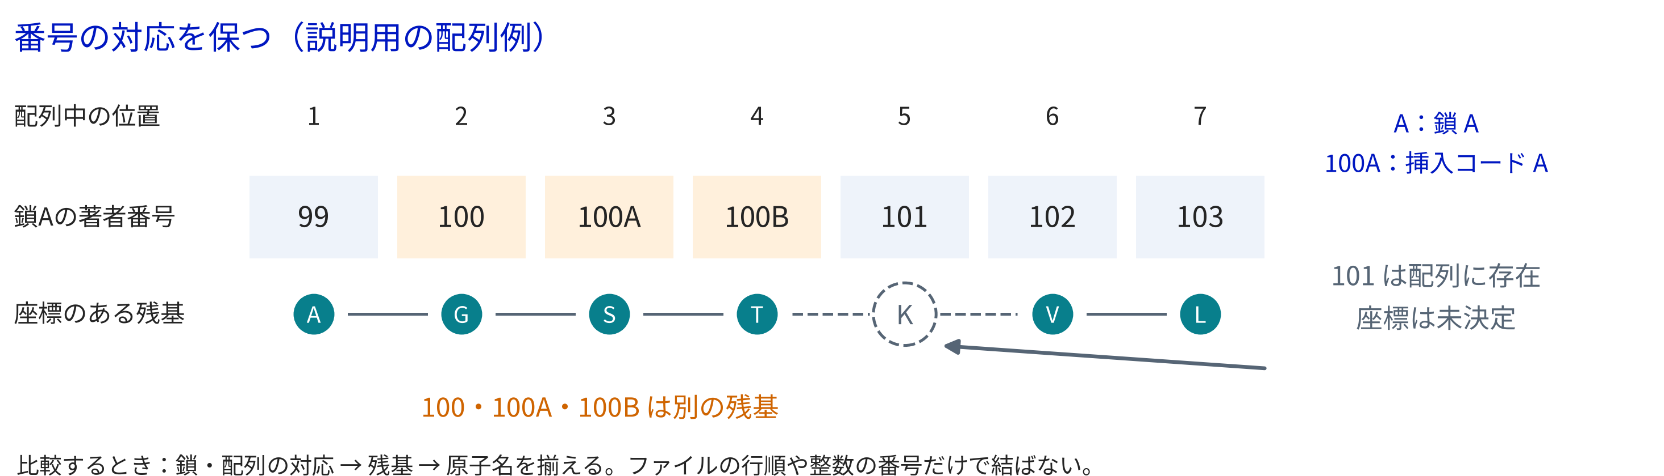
01 構造を何で表すか
座標ファイルの番号は残基の意味ではない
PDB/mmCIFには鎖、残基、原子、占有率、代替位置などが記録される。著者番号と連続した配列番号は別で、挿入コードや欠損もある。 100・100A・100Bは別の残基。整数へ変換すると挿入された残基が消える。座標欠損は位置がゼロではなく、観測から位置を決めていないことを表す。
比較には分子・鎖・対応する残基・原子名を使う。ファイルの行順が同じという理由だけで原子を対応させない。 PDB座標の単位はÅ。MDソフトの内部ではnmの場合もある。1 nm = 10 Å。距離の計算前に単位と原子の選び方を揃える。
再利用元：タンパク質構造の表現と比較 p.7。番号と欠損の対応図を追加（1UBQの実例ではなく説明用）。
本編 33 / 36
Notes:
上の対応図は説明用の例です。配列の順に数えた位置と、著者が付けた残基番号を比べてください。100、100A、100Bは別の残基です。このAは挿入コードで、鎖Aの名前とは別の欄です。番号を整数へ変換すると区別が消えます。101は配列中にありますが、座標が与えられていない例です。空いている場所を原点に置いたり、つないで実測の構造と扱ったりはできません。二つの構造を比較するときは、まず鎖と配列を対応させてから、同じ残基の同じ原子名を選びます。距離を計算する前には単位も確認します。

Slide 34
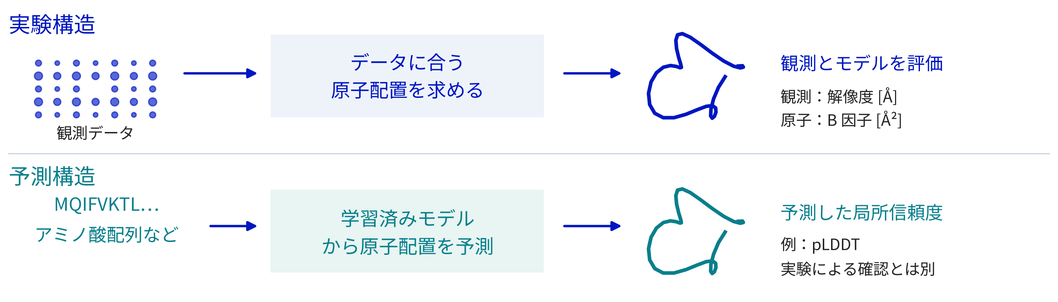
構造データ
実験構造と予測構造を分ける
実験構造：回折・電子顕微鏡・NMR などの観測を説明するモデル。 予測構造：配列などを入力し、計算モデルから得た座標。 解像度、B 因子、pLDDT は異なる量。互いの代用品ではない。
解像度は実験で区別できる細かさの目安。B 因子は原子位置のばらつきなどを表すモデル量で、単純な正答率ではない。 pLDDT は構造予測で用いる局所的な信頼度の指標。値が高いことと、実験で構造や機能を確認したことは分けて読む。
構造の由来を比べる模式図。点の配列・構造の形は説明用で、実測値や実際の予測結果ではない。
本編 34 / 36
Notes:
上下の図で、座標がどこから来るかを比べます。上は実験で得たデータを説明するように原子配置を求める流れです。下は配列などを入力し、学習済みの計算モデルから配置を予測する流れです。右側の構造は説明用の模式図で、見た目が似ていても根拠は同じではありません。実験側の解像度は観測で区別できる細かさの目安で、B因子は原子位置のばらつきなどを表すモデル量です。予測側のpLDDTは局所的な構造精度についての予測指標です。高いpLDDTが付いた部分も、そのことだけで実験によって構造や機能を確認したことにはなりません。

Slide 35
まとめ
配列・相互作用・構造を結び付ける
主鎖の配置と水素結合から二次構造を読む。側鎖の性質と周囲の水・分子との相互作用も、立体構造の安定性に関わる。
配列上の隔たりと空間的な距離は別の量。鎖が折りたたまれると、配列で離れた残基も近づき得る。接触マップはその残基対を表す。
水溶性タンパク質では、内部に非極性側鎖、表面に極性・荷電側鎖が多い傾向がある。表面の疎水性部分などの例外もあり、周囲の環境と合わせて読む。
同じ構造でも、原子・リボン・距離や接触の表では残る情報が違う。問いに合った表現を選び、何が省略されたかを確かめる。
実験構造にも予測構造にも前提がある。座標の見た目だけでなく、由来・条件・信頼性を一緒に確認する。
本編 35 / 36
Notes:
今日の要点を整理します。主鎖の配置と水素結合がヘリックスやシートを特徴づけ、側鎖と周囲の水や分子との相互作用も構造の安定性に関わります。配列で離れた部分が空間では近づくことがあり、その残基対を表すのが接触マップです。内部には非極性側鎖、表面には極性や荷電した側鎖が多いというのは、水溶性タンパク質での傾向です。例外もあるため、分類だけで位置を決め付けません。構造図や座標を読むときには、省略された情報とデータの由来も確かめます。次回は、この配列を入力として学習する言語モデルを扱います。

Slide 36
演習
構造を操作して予想を確かめる
「第03回_構造を探索する.html」を開く。WebClass では「03_演習」。
20種類のアミノ酸を見て、1文字・3文字表記と構造をクイズで結びつける。
次に、鎖と二次構造、内部と表面、接触マップを観察する。
ドラッグで回転。ボタンで表示を切り替え、向きを戻す。
本編 36 / 36
Notes:
演習はアミノ酸から始めます。20種類を選び、1文字表記、3文字表記、分子式、構造式、立体構造を対応させてください。クイズでは表記から構造を選ぶ向きと、構造を見て表記を入力する向きを切り替えられます。その後、タンパク質の鎖と二次構造、内部と表面、接触マップへ進みます。各課題の時間は指定しません。必要に応じて前の項目に戻れます。

Slide 37
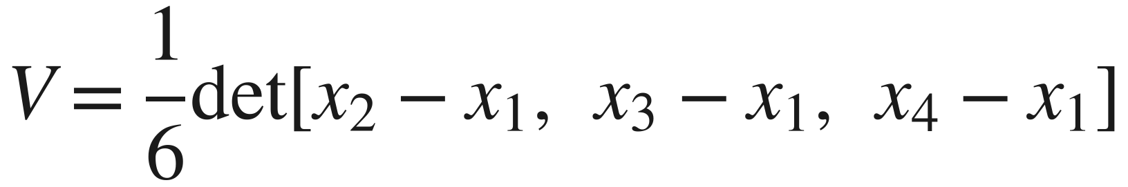
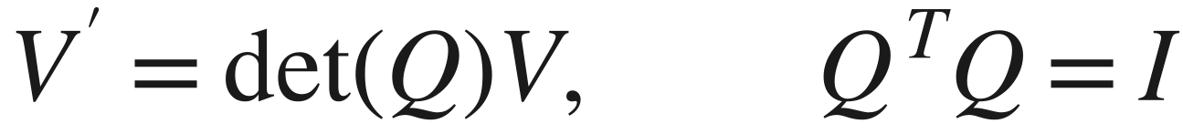
付録 1／2
距離だけでは鏡像を区別できない
点の対応と順序を固定する。回転も鏡映も点間距離を保つため、距離行列だけでは左右の違いが失われる。4点の向きは符号付き体積 V で表せる。
$$V=\frac{1}{6}det[x_{2}−x_{1}, x_{3}−x_{1}, x_{4}−x_{1}]$$
直交行列 Q と並進 t で x_{i}↦ Qx_{i}+t と変換する。差から t が消え、行列式の積の性質より次が成り立つ。
$$V^{′}=det(Q)V, Q^{T}Q=I$$
回転：det(Q)=+1 なので V の符号は保存される。鏡映：det(Q)=−1 なので、V≠0 なら符号が反転する。
4点が同一平面上にあれば V=0。また、点の順番を入れ替えると符号が変わり得るので、原子対応を固定して使う。
再利用・補足：構造の表現と比較 p.11。元教材の行列式は符号付き体積の6倍。
付録 1 / 2
Notes:
これは授業後の補足です。4つの点を同じ順番にラベル付けし、最初の点から残り3点へのベクトルを並べます。行列式を6で割ると四面体の符号付き体積です。通常の回転では行列式の符号は変わりませんが、鏡映では反転します。右手系と左手系の違いを、距離以外の量で記録できることが要点です。4点が同じ平面上にあれば体積はゼロで、この4点では向きを区別できません。

Slide 38
付録 2／2
距離の表には幾何学的な制約がある
D=(d_{ij}) は N 個の点の距離を並べた N× N 行列。実際の点配置から得られる距離は、互いに独立に選べない。
$$d_{ii}=0, d_{ij}=d_{ji}≥0, d_{ik}≤d_{ij}+d_{jk}$$
最後の関係は三角不等式。点iからkへ直接進む距離は、点jを経由する距離より長くならない。
$$d_{12}=2 Å, d_{23}=2 Å, d_{13}=5 Å ⇒ 5>2+2$$
この3つの距離は、三角不等式を破るので三次元でも実現できない。対称な表を作るだけでは不十分。
これらは必要条件。多数の点を三次元に置けるかには、さらに制約がある。距離から座標を復元する方法は、後の構造表現の回で扱う。
再利用・補足：構造の表現と比較 p.11。三角不等式の説明と数値例を補った。
付録 2 / 2
Notes:
距離の数字を対称に並べれば、必ず三次元の構造になるわけではありません。まず自分自身への距離はゼロで、距離は非負、順序を入れ替えても同じです。さらに三つの点の距離は三角不等式を満たします。例えば2、2、5オングストロームの三辺では、短い二辺を足しても長い辺に届きません。三角不等式だけで多数の点が三次元に置けることまで保証されるわけではなく、より強い条件が必要です。その計算法や距離からの座標の復元は後の構造表現の回に譲ります。

